Slide 1
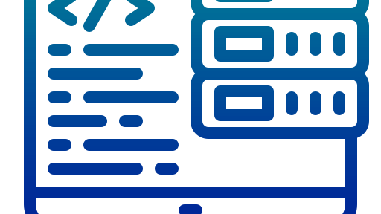
Benemérita Universidad Autónoma de Puebla
Modelos de Desarrollo Web
NRC: 12051
Proyecto Final
Prof. Alfredo García Suárez
Alumno: Vicente Zavaleta Sanchez

Slide 2
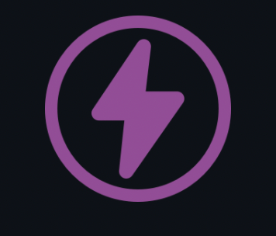
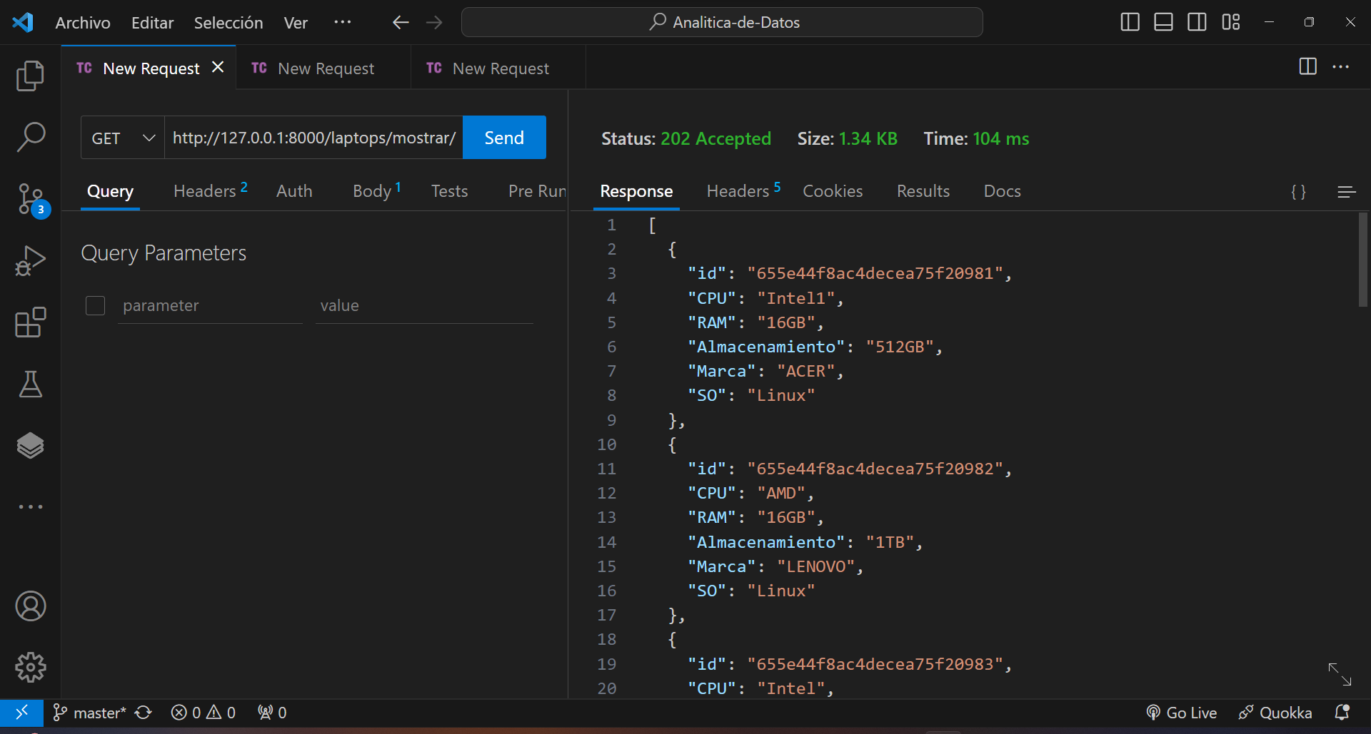
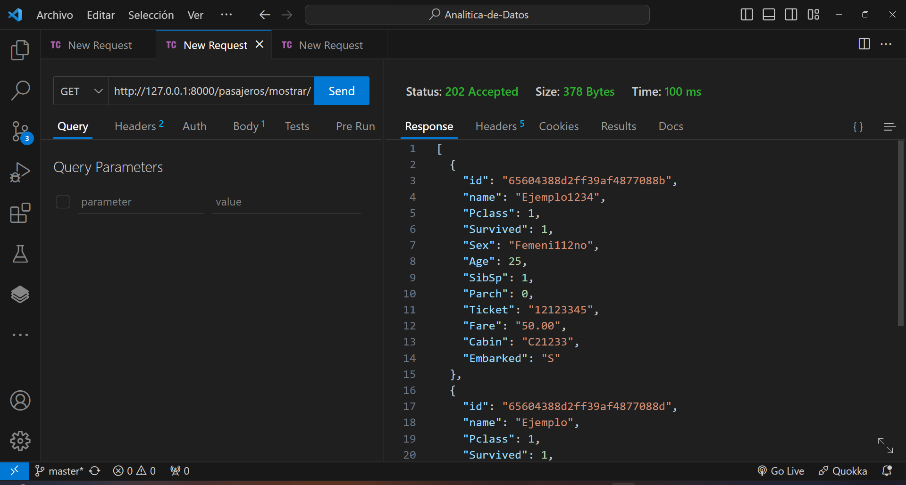
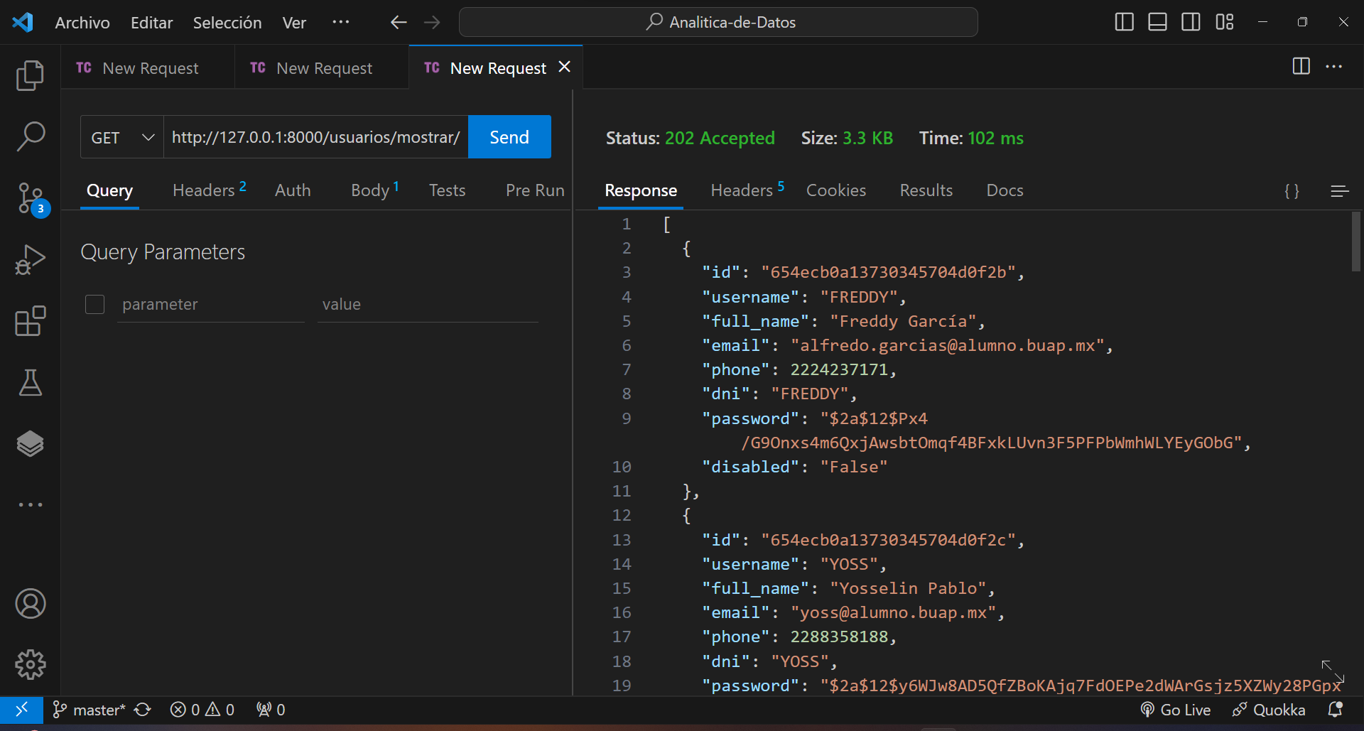
Thunder Client

Slide 3
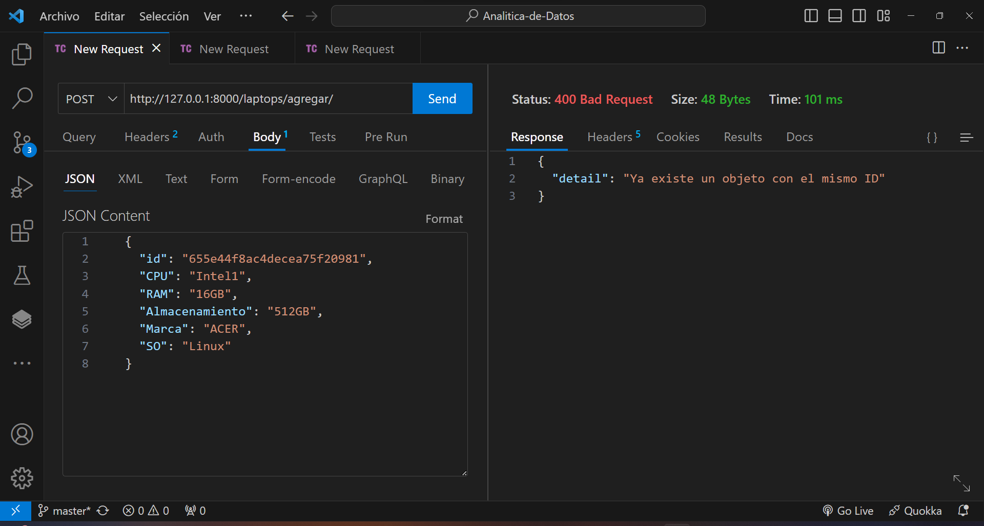
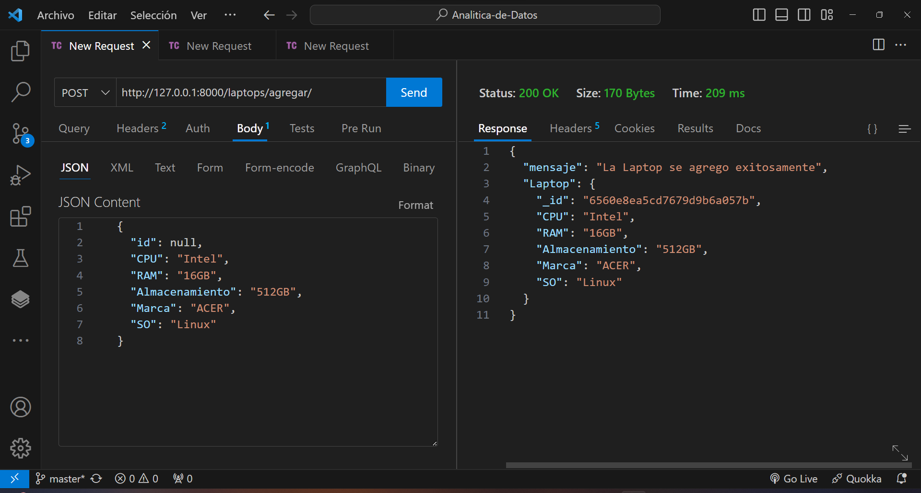

Slide 4
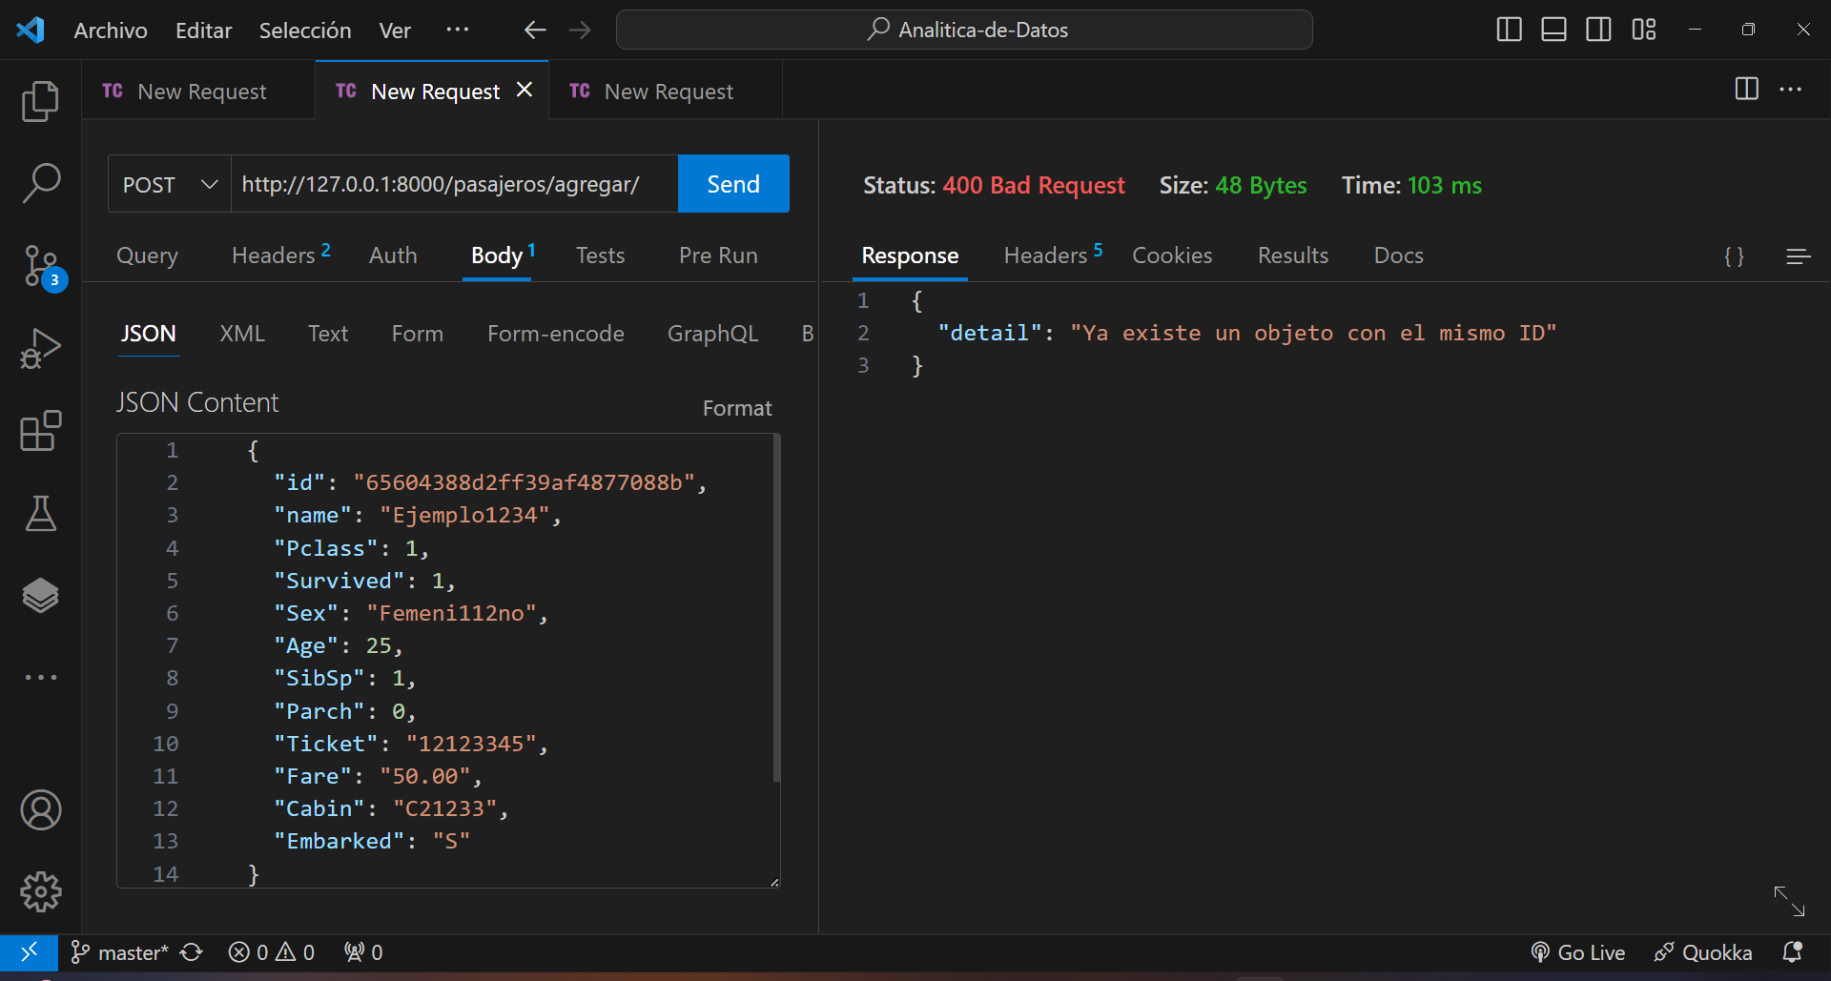
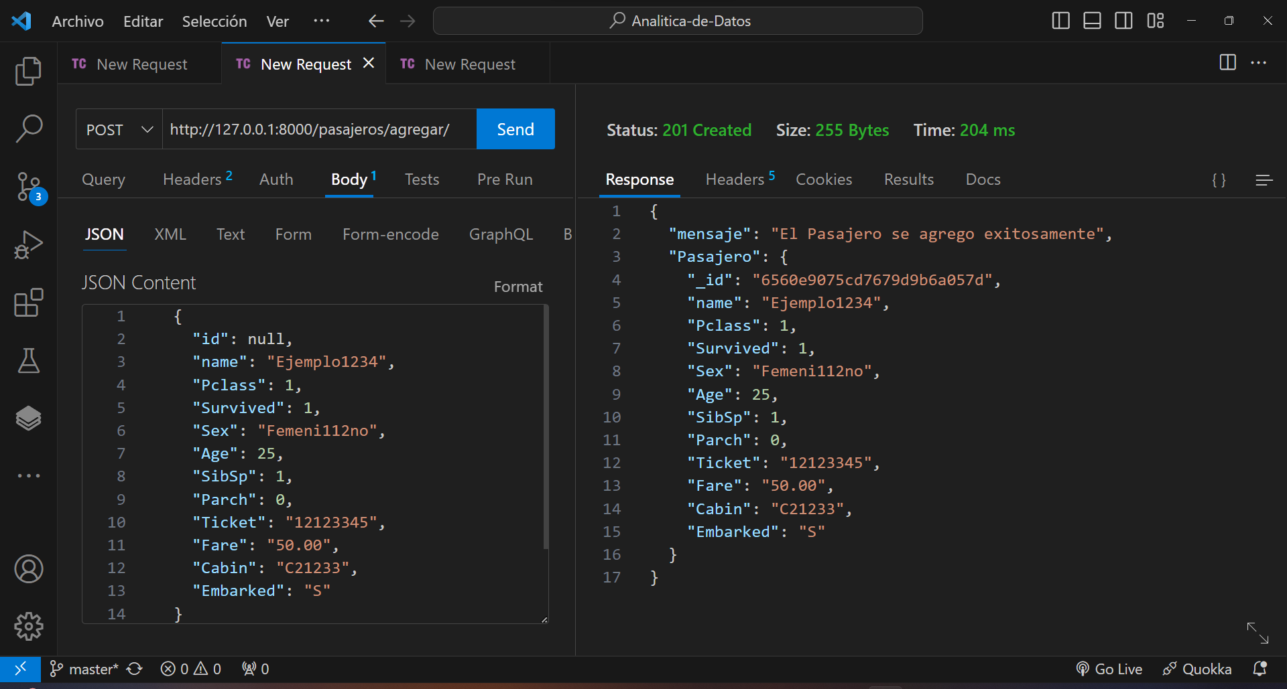

Slide 5
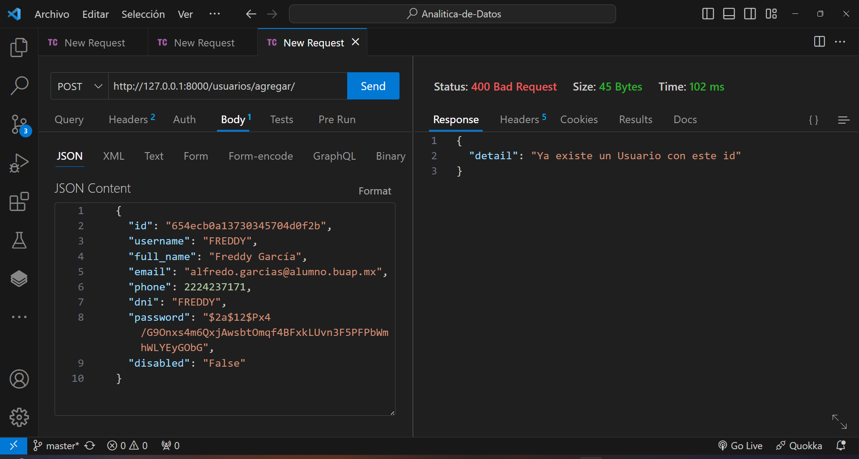
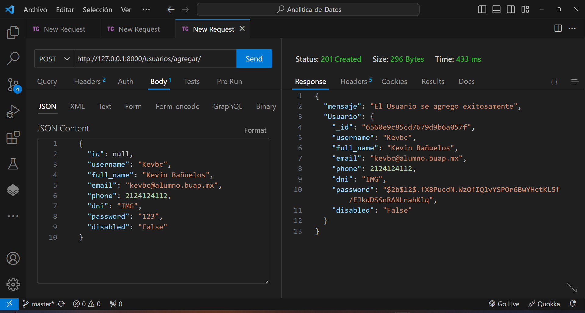

Slide 6
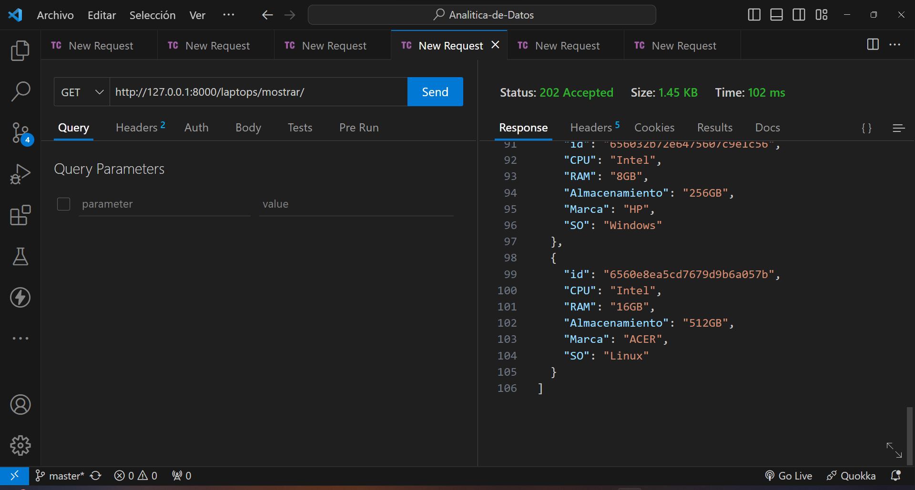
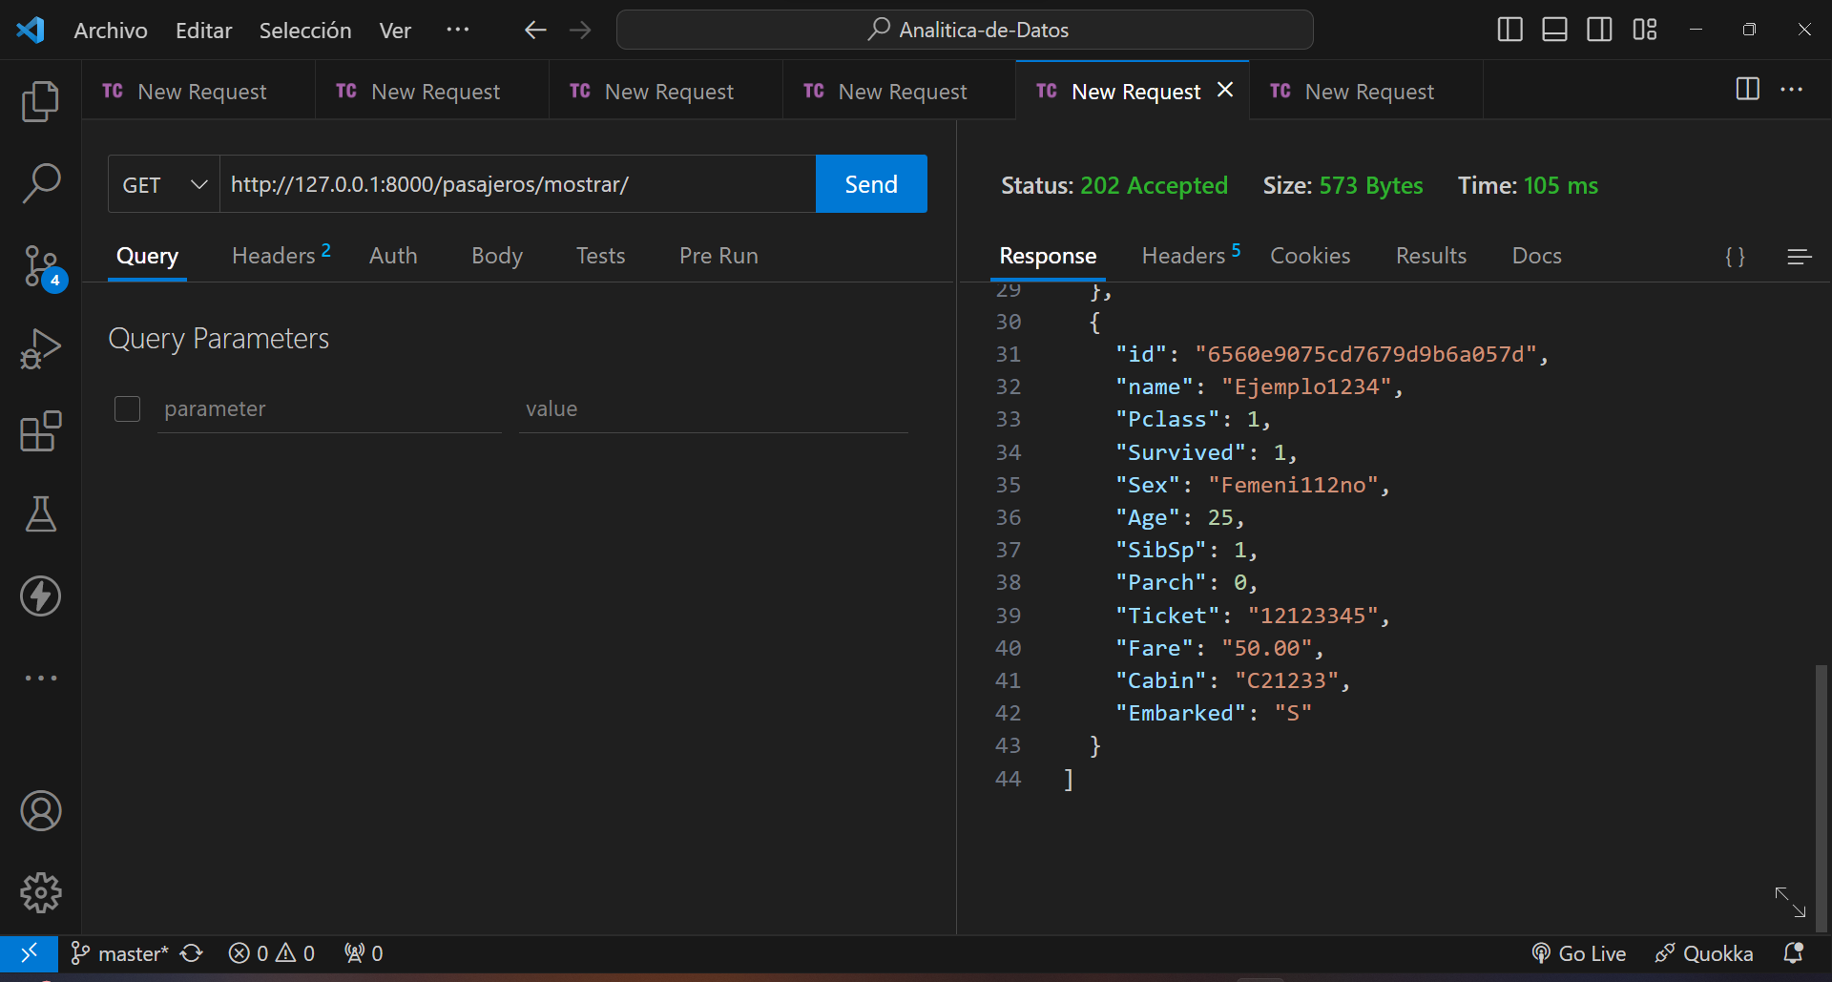
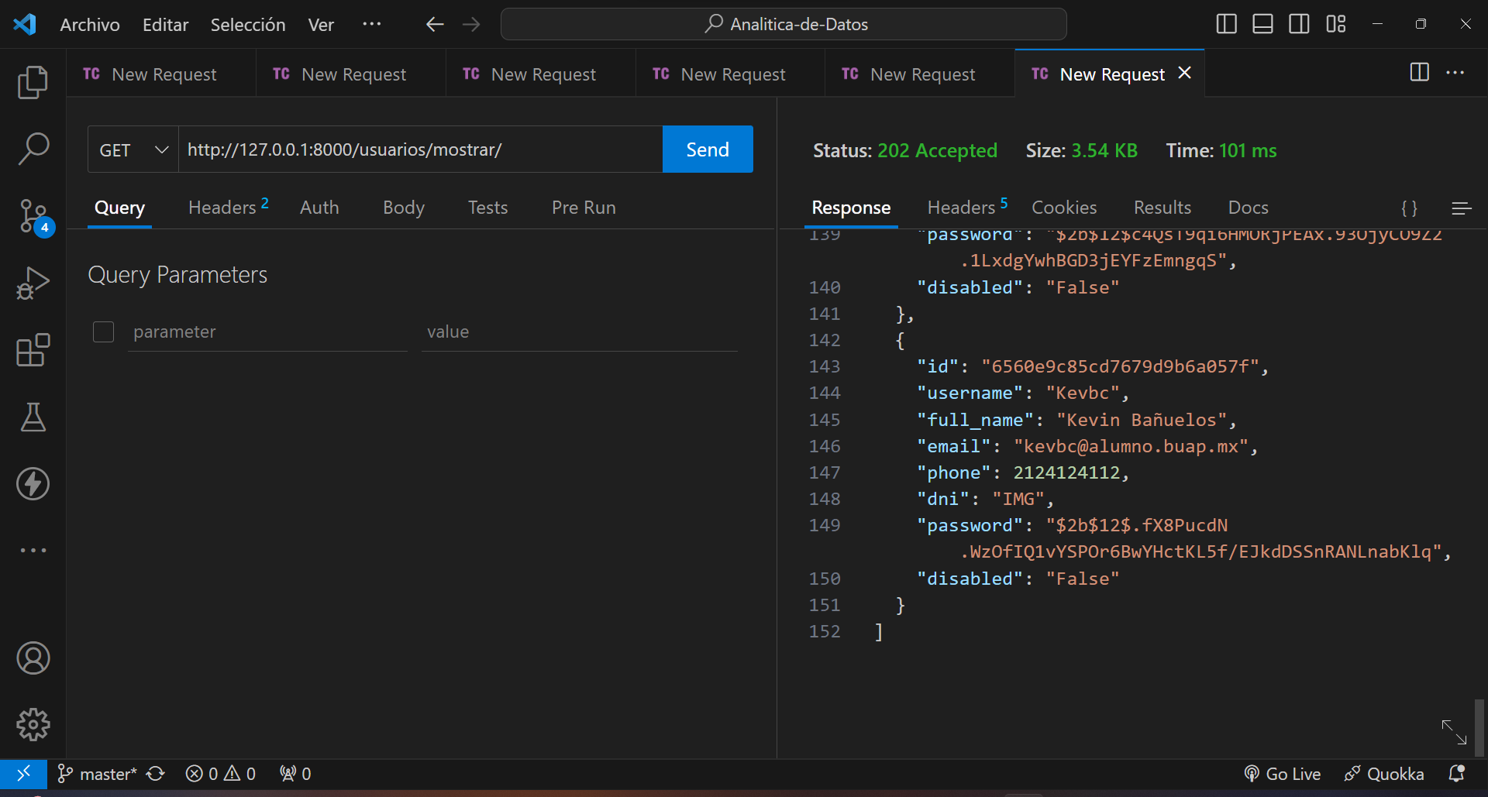

Slide 7
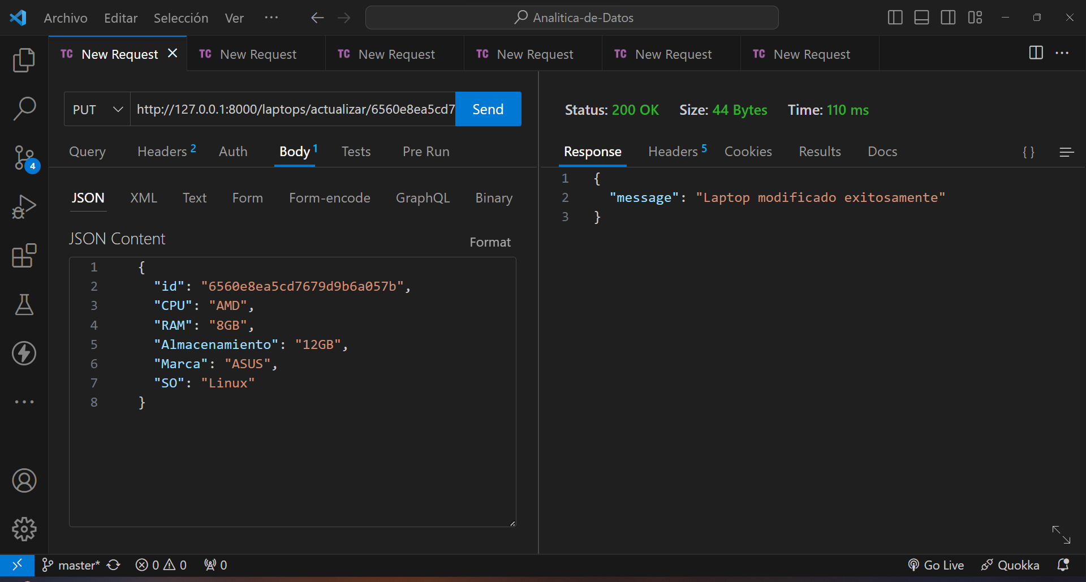


Slide 8
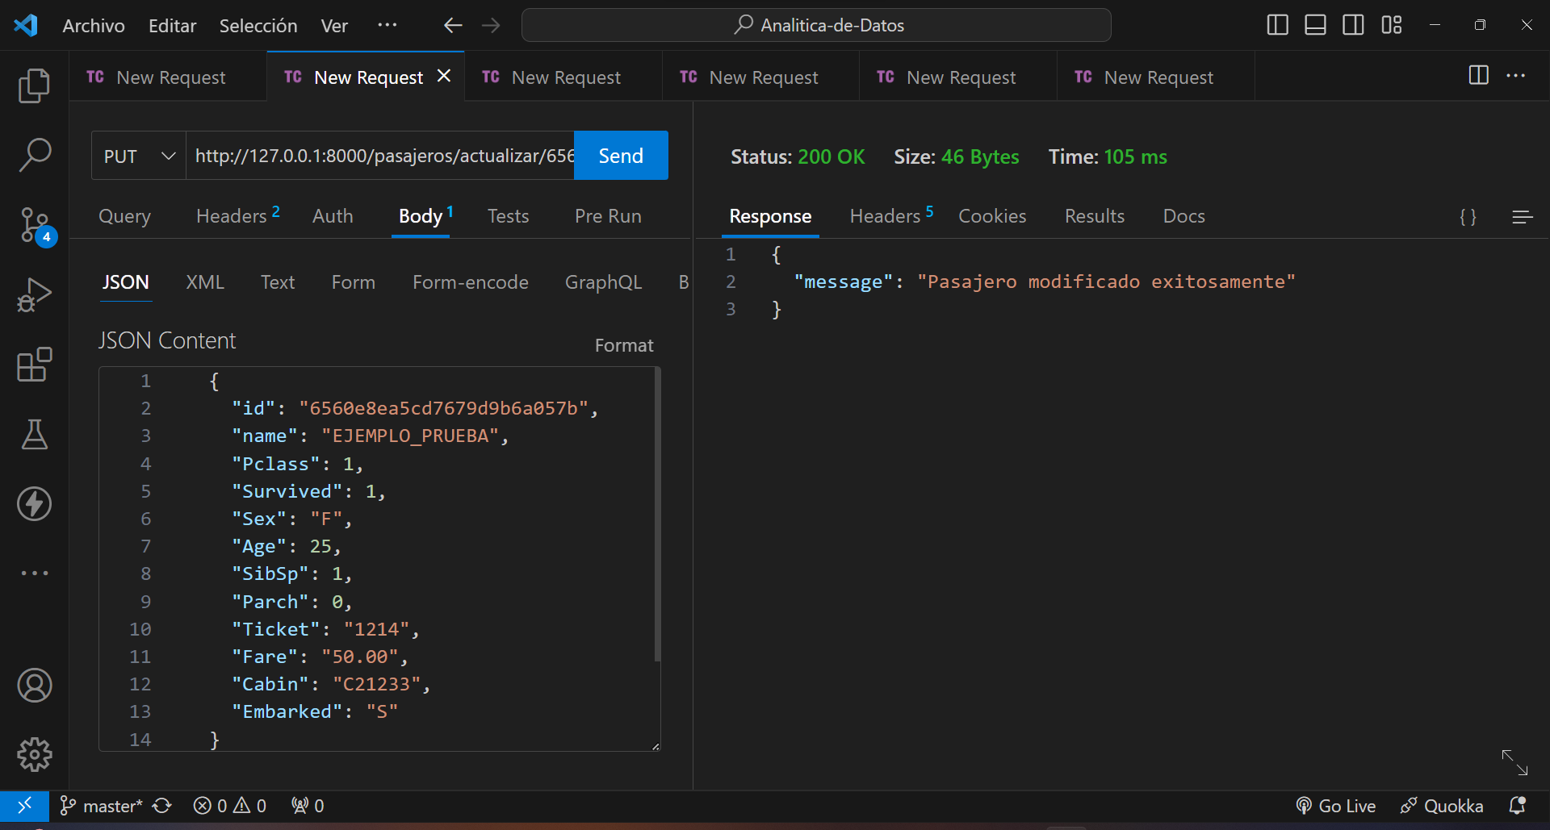
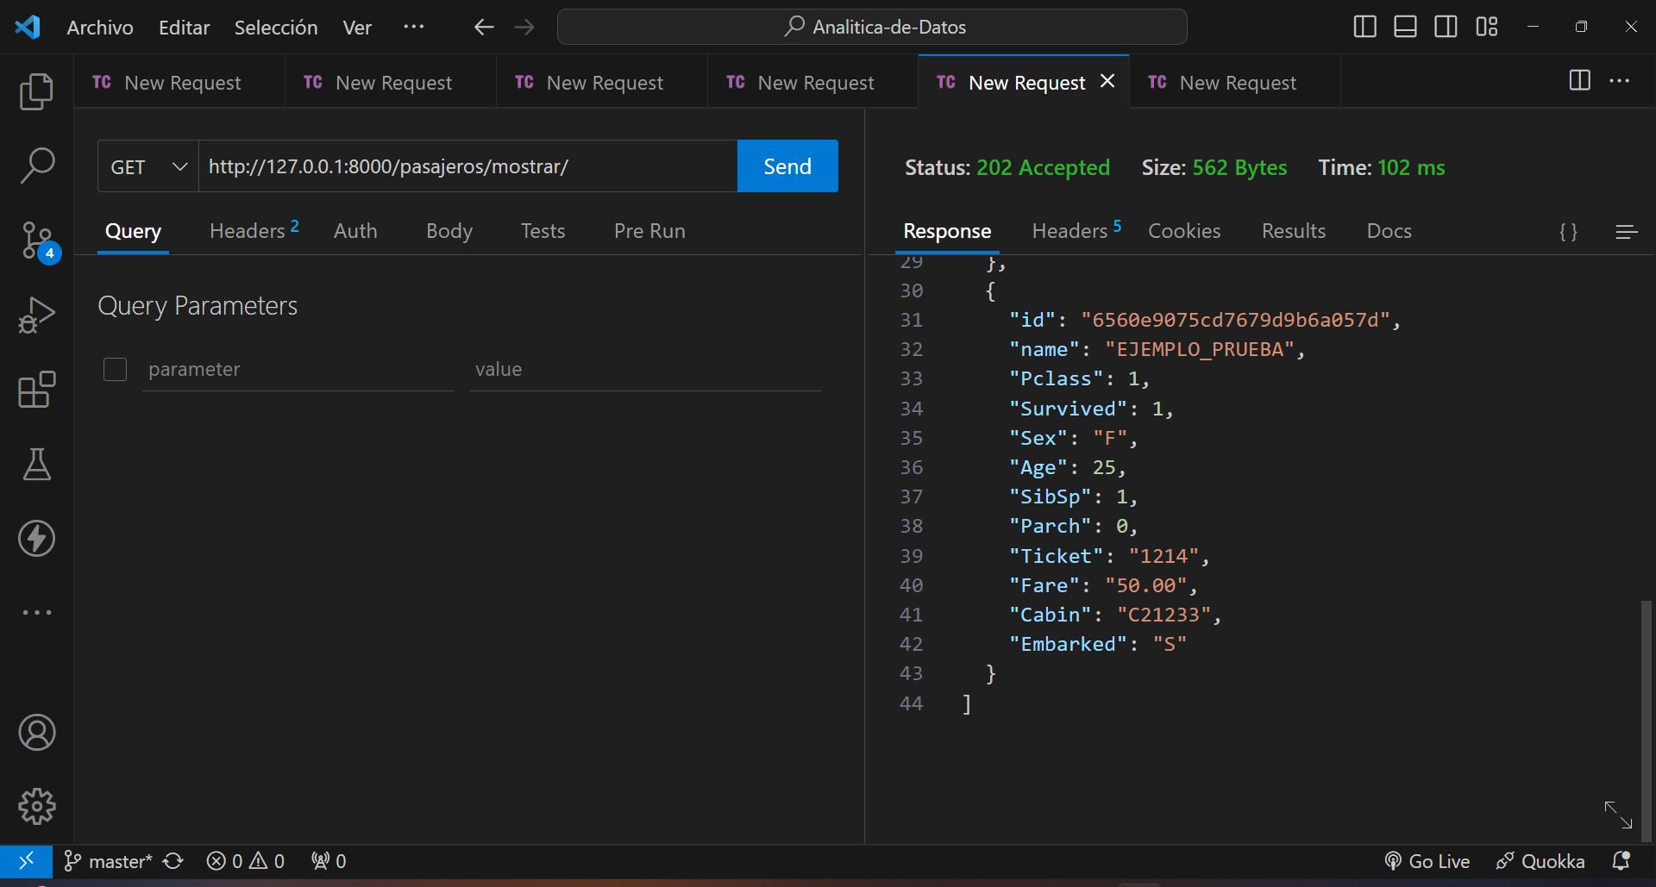

Slide 9
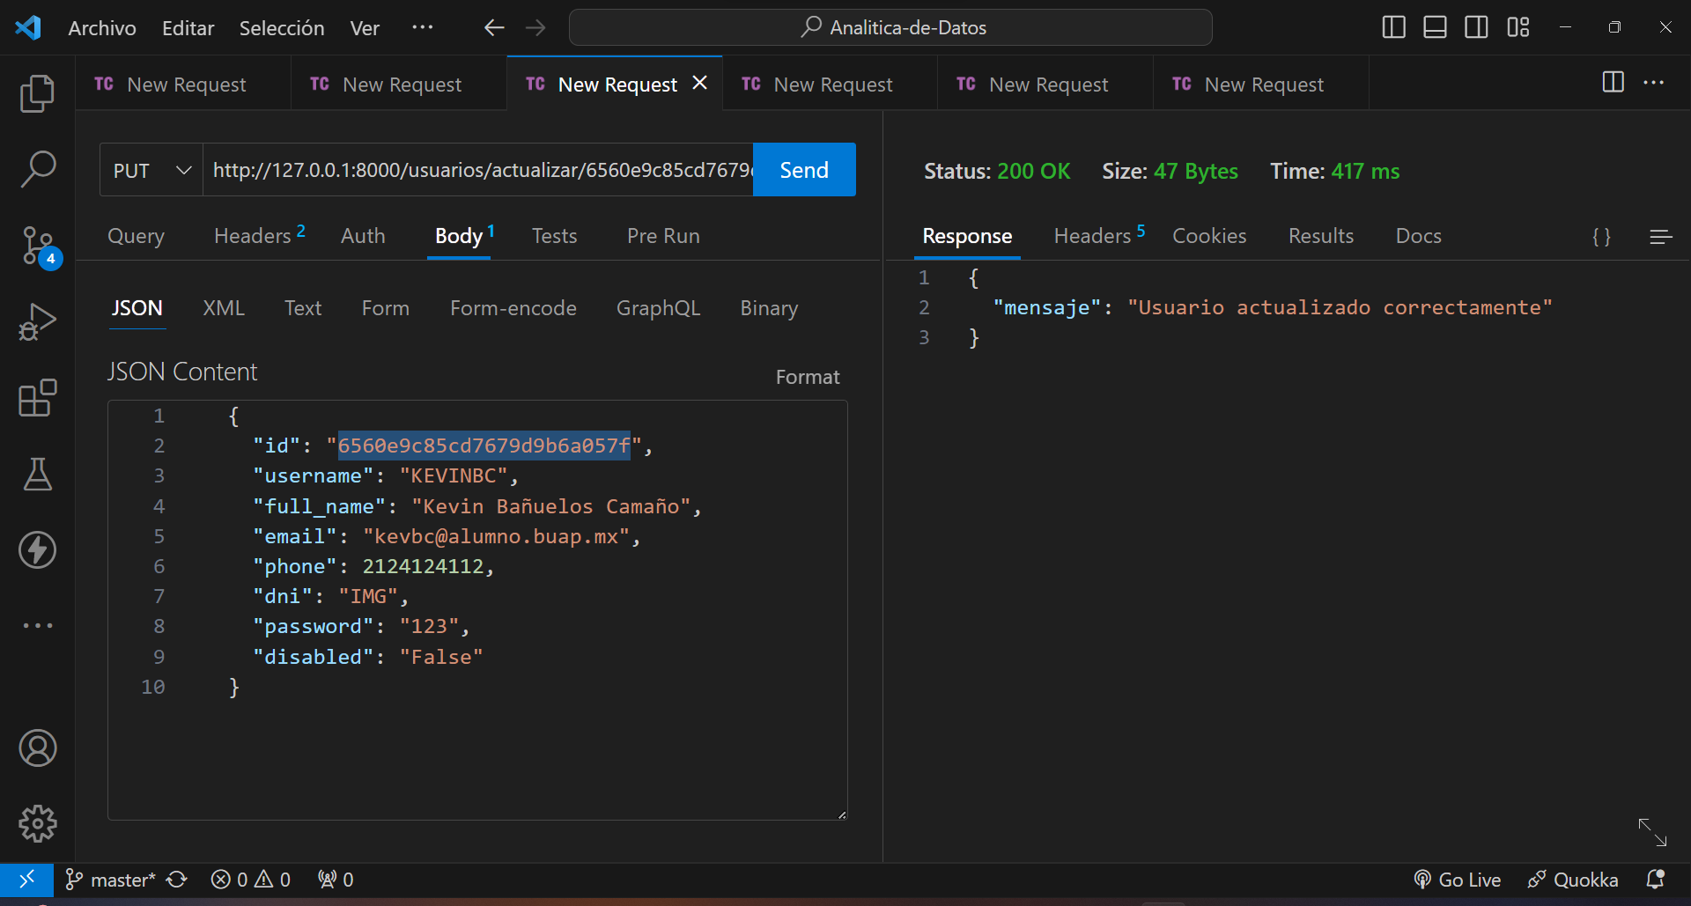
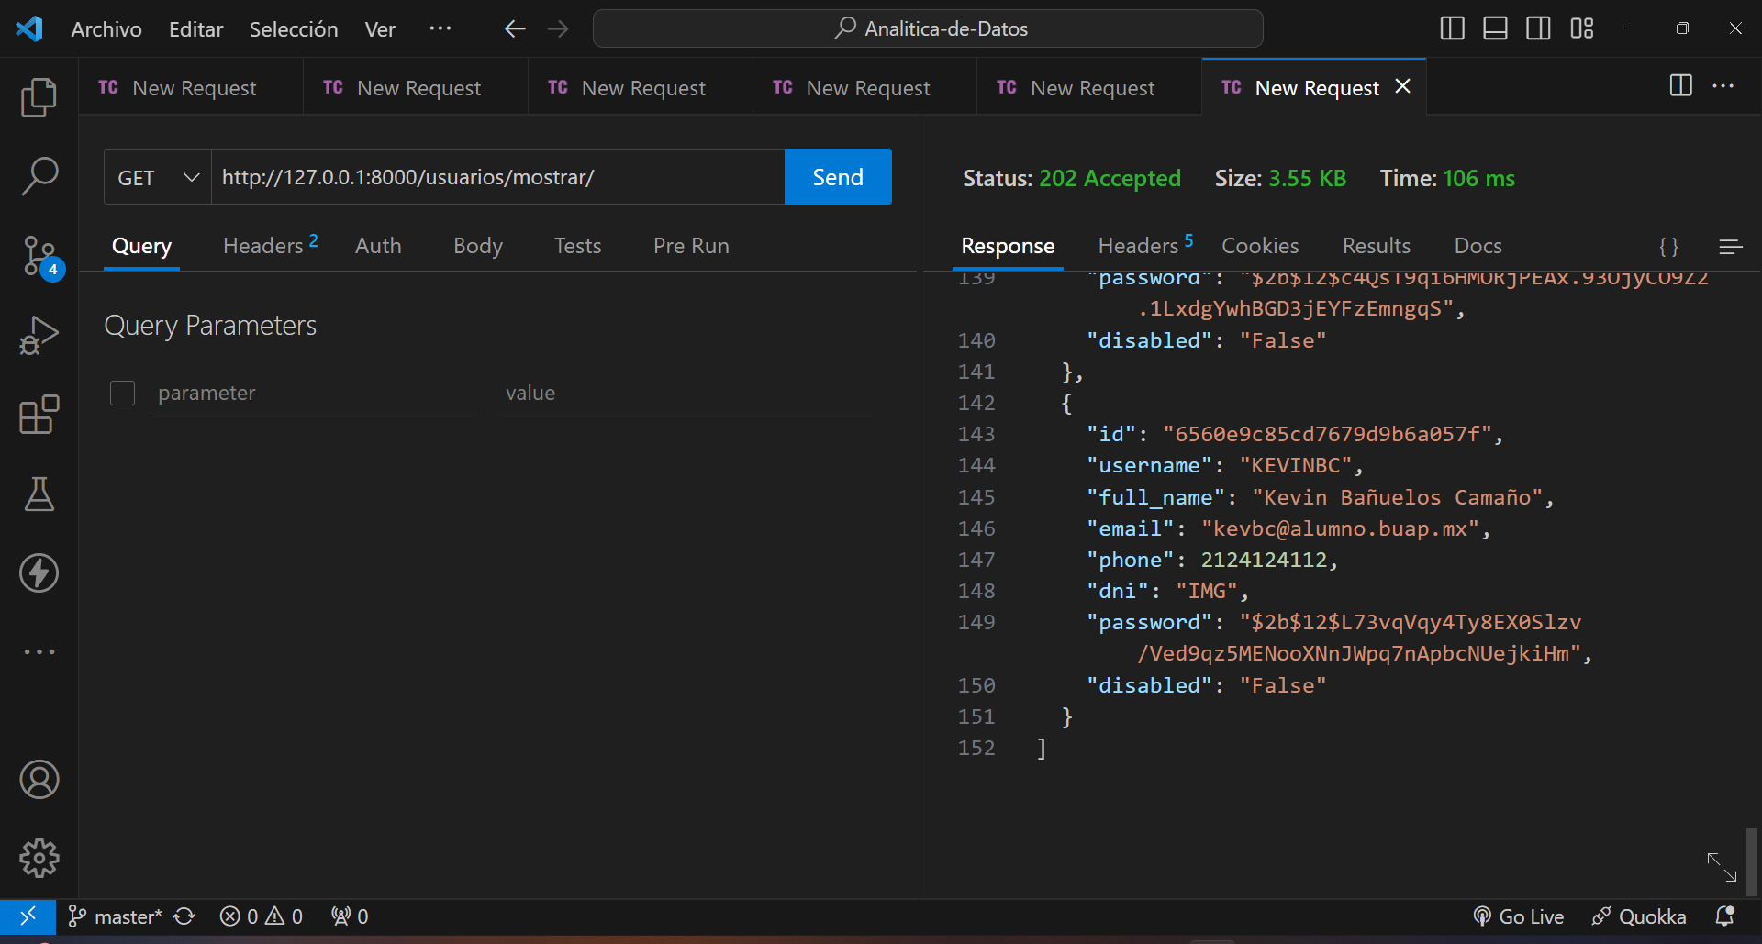

Slide 10
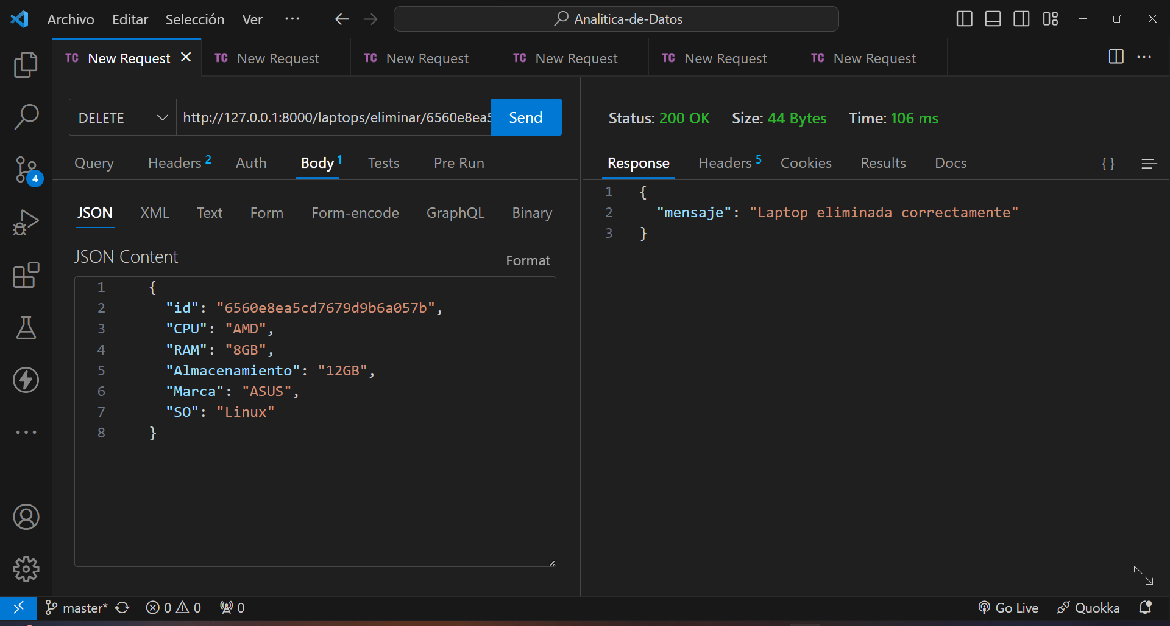
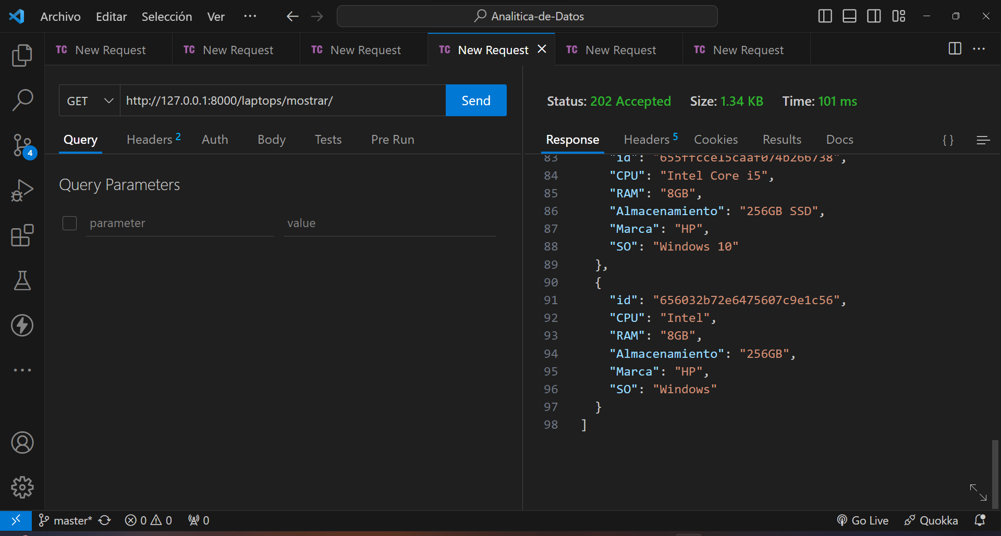

Slide 11
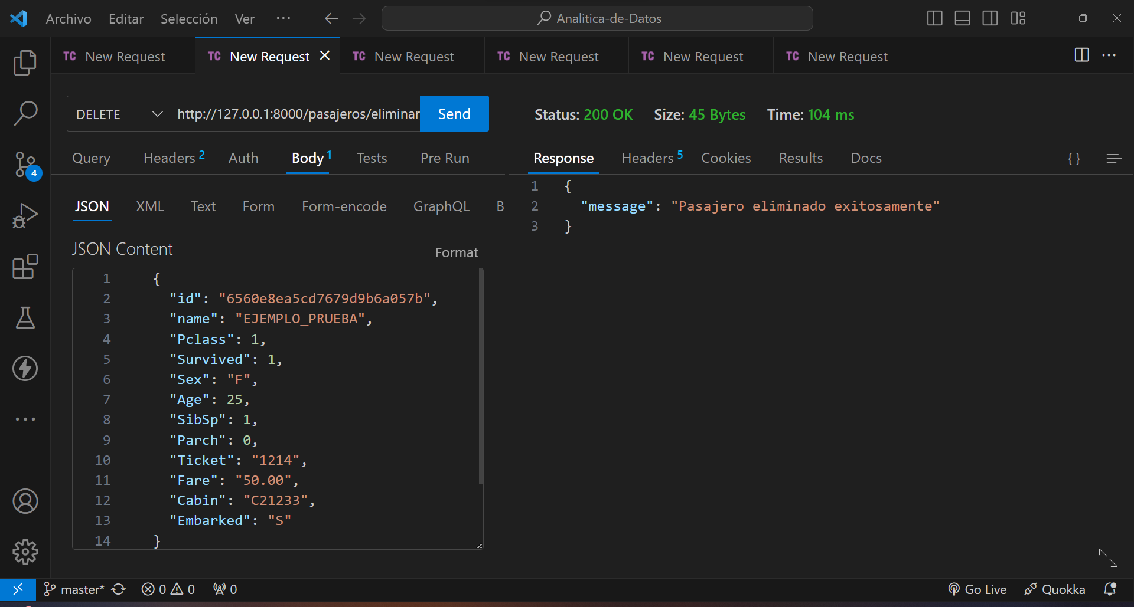
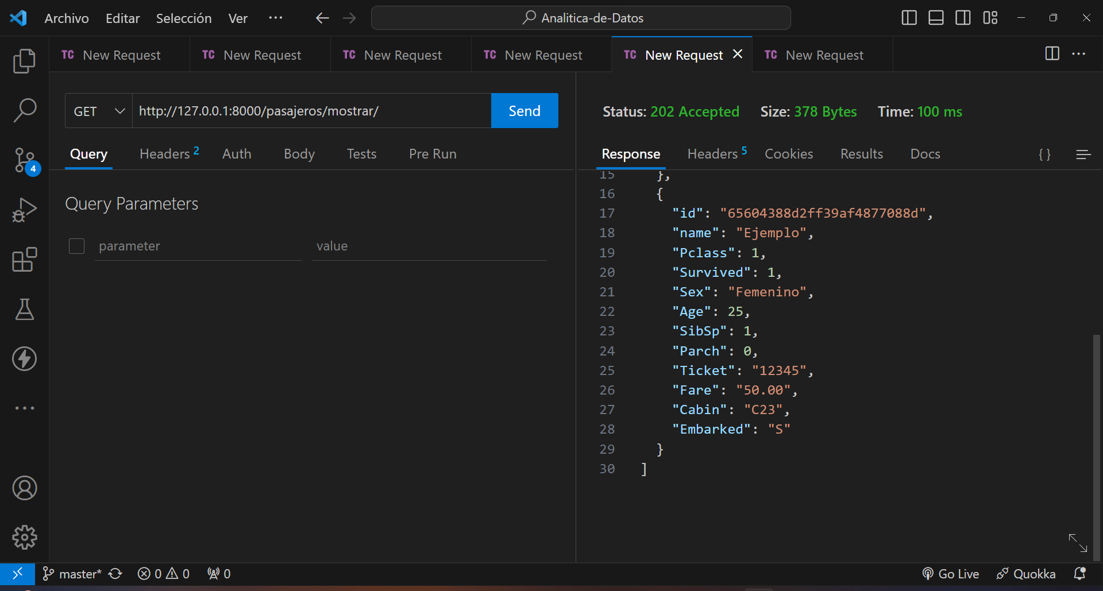

Slide 12
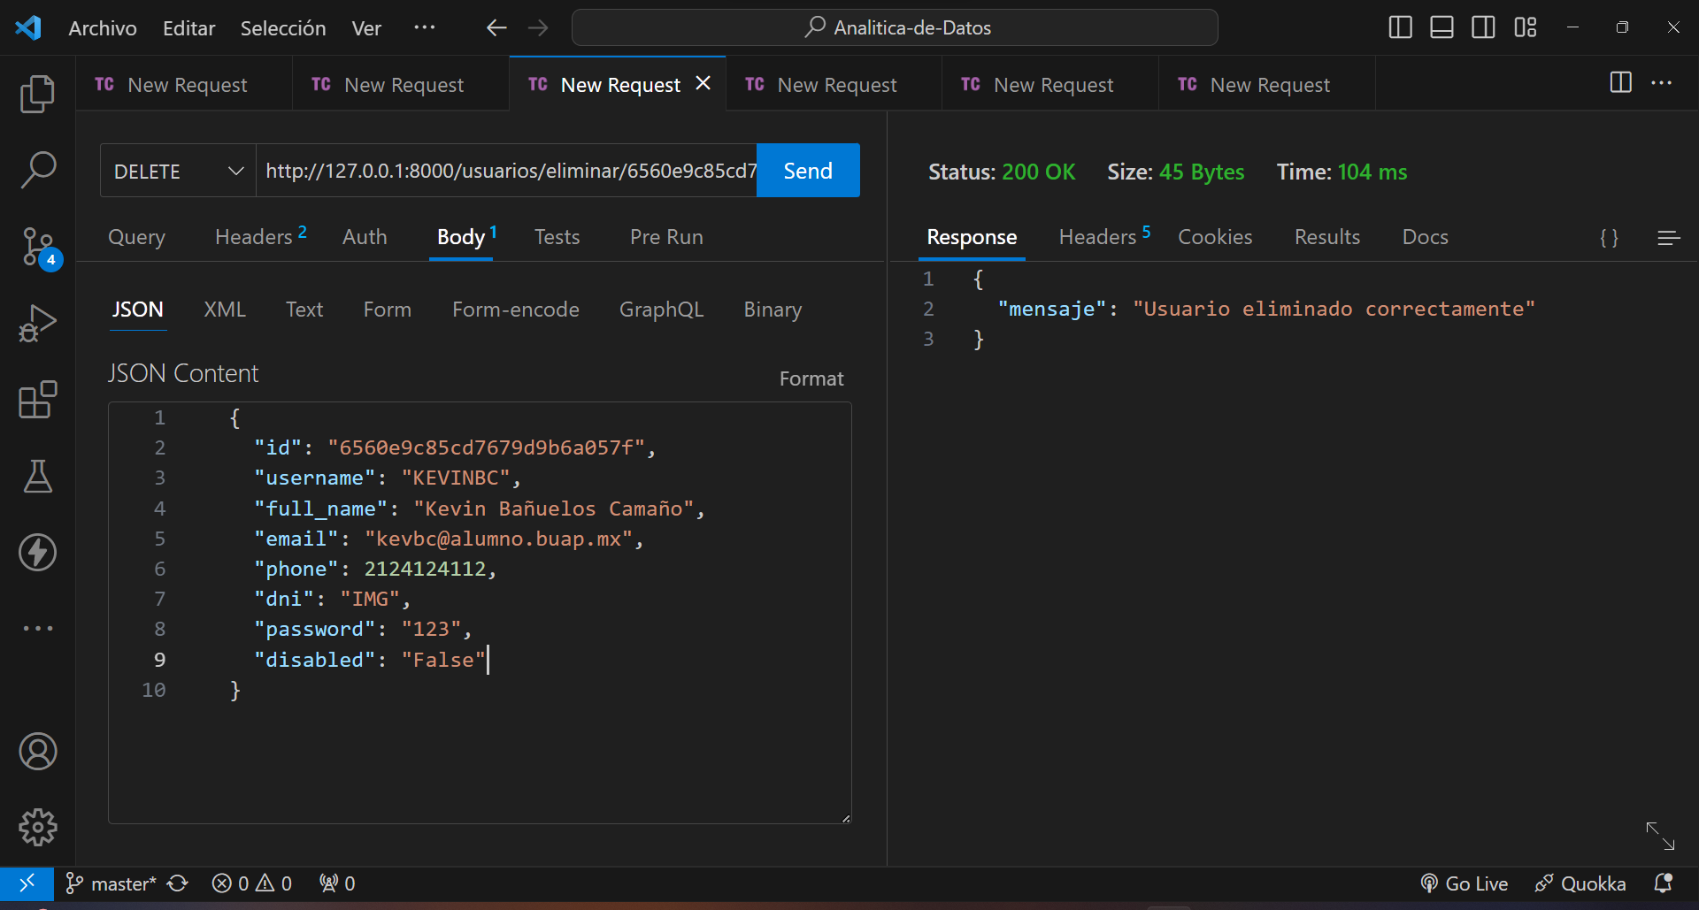
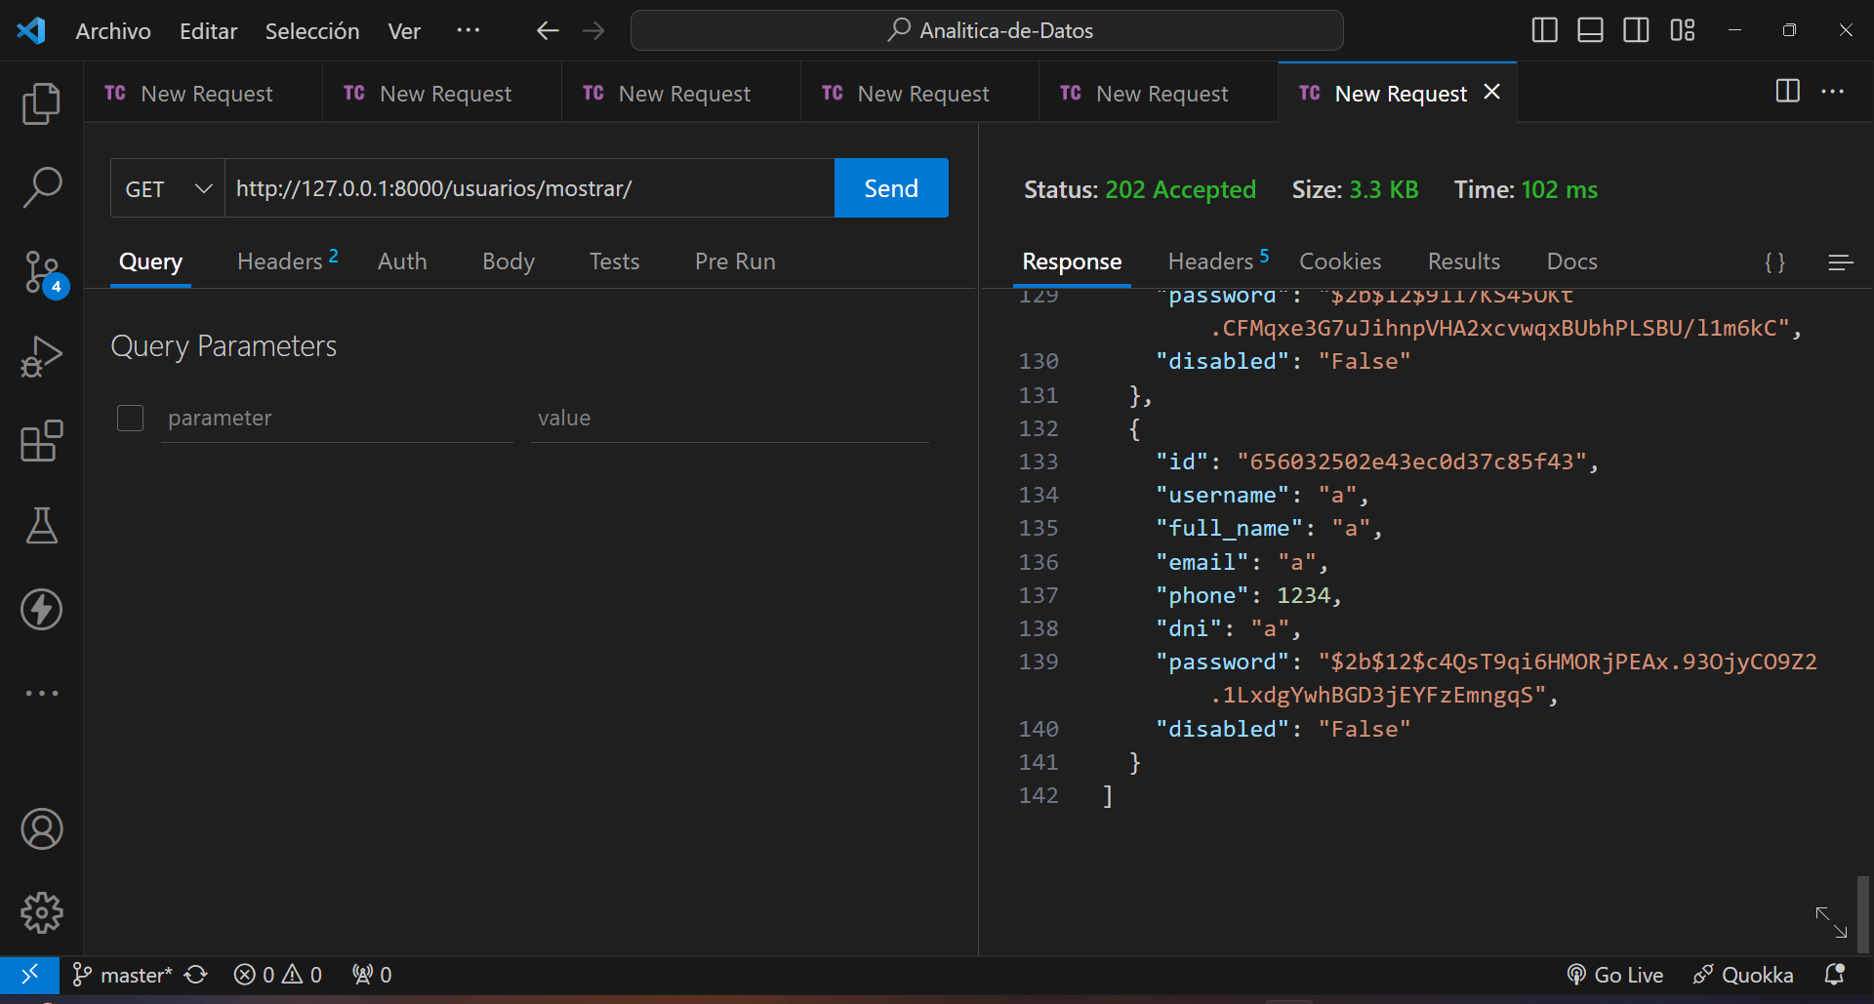

Slide 13
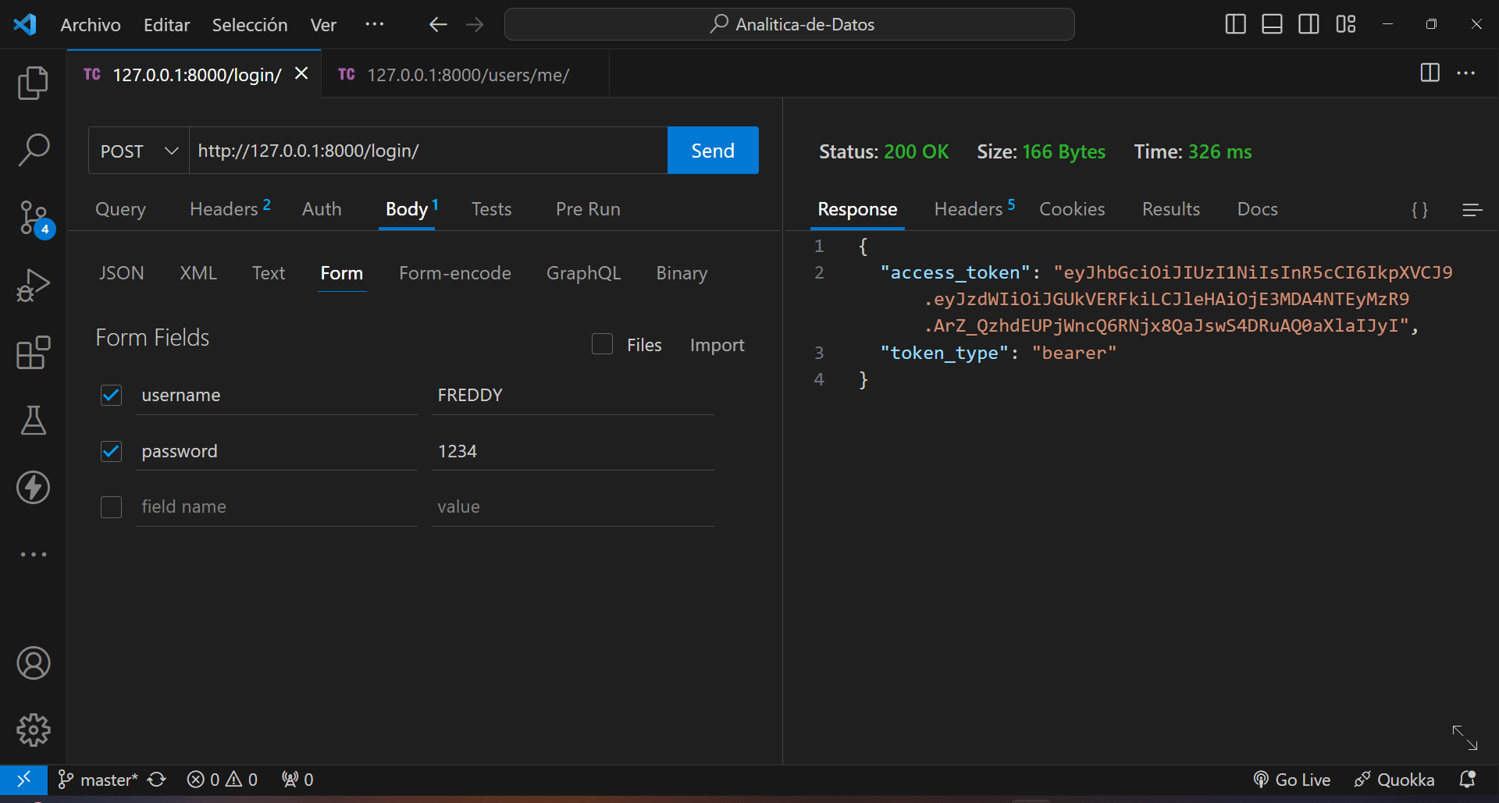
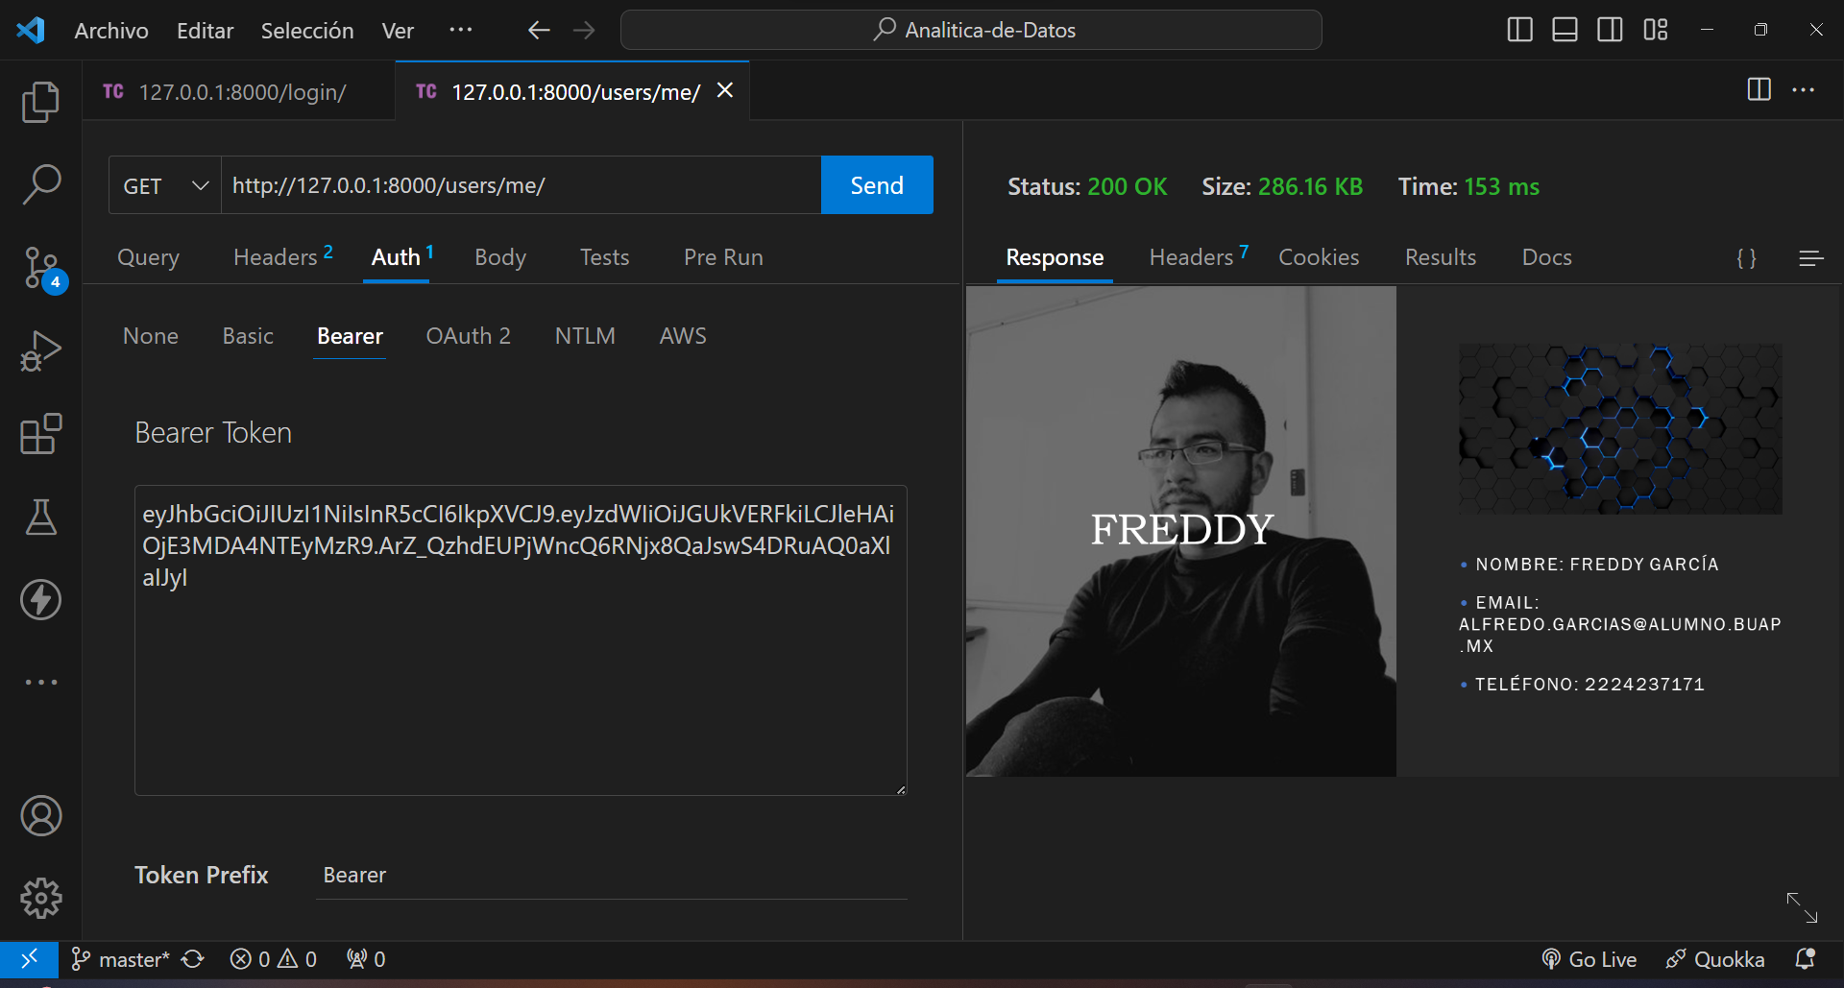
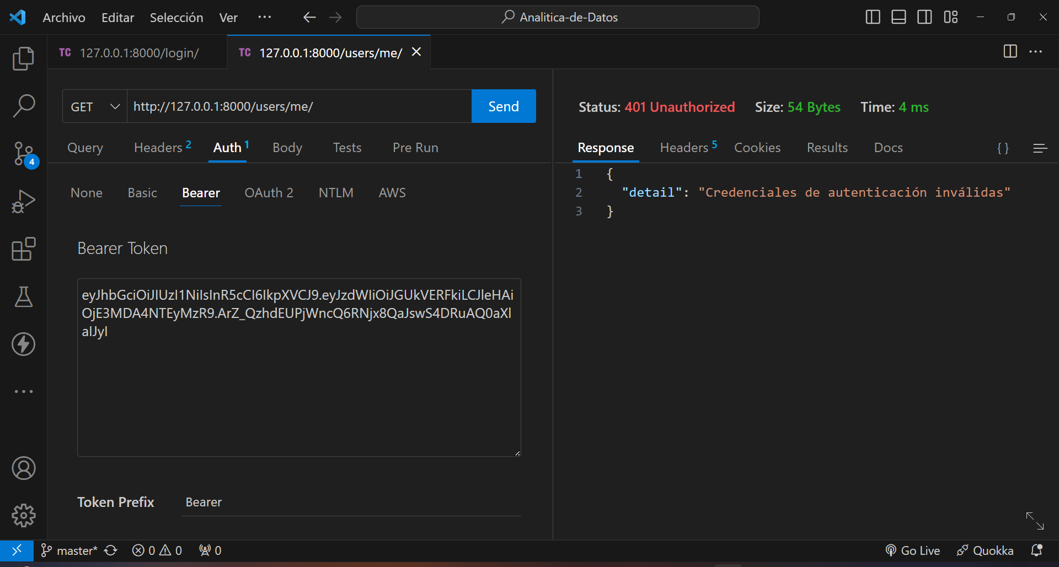

Slide 14
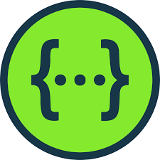
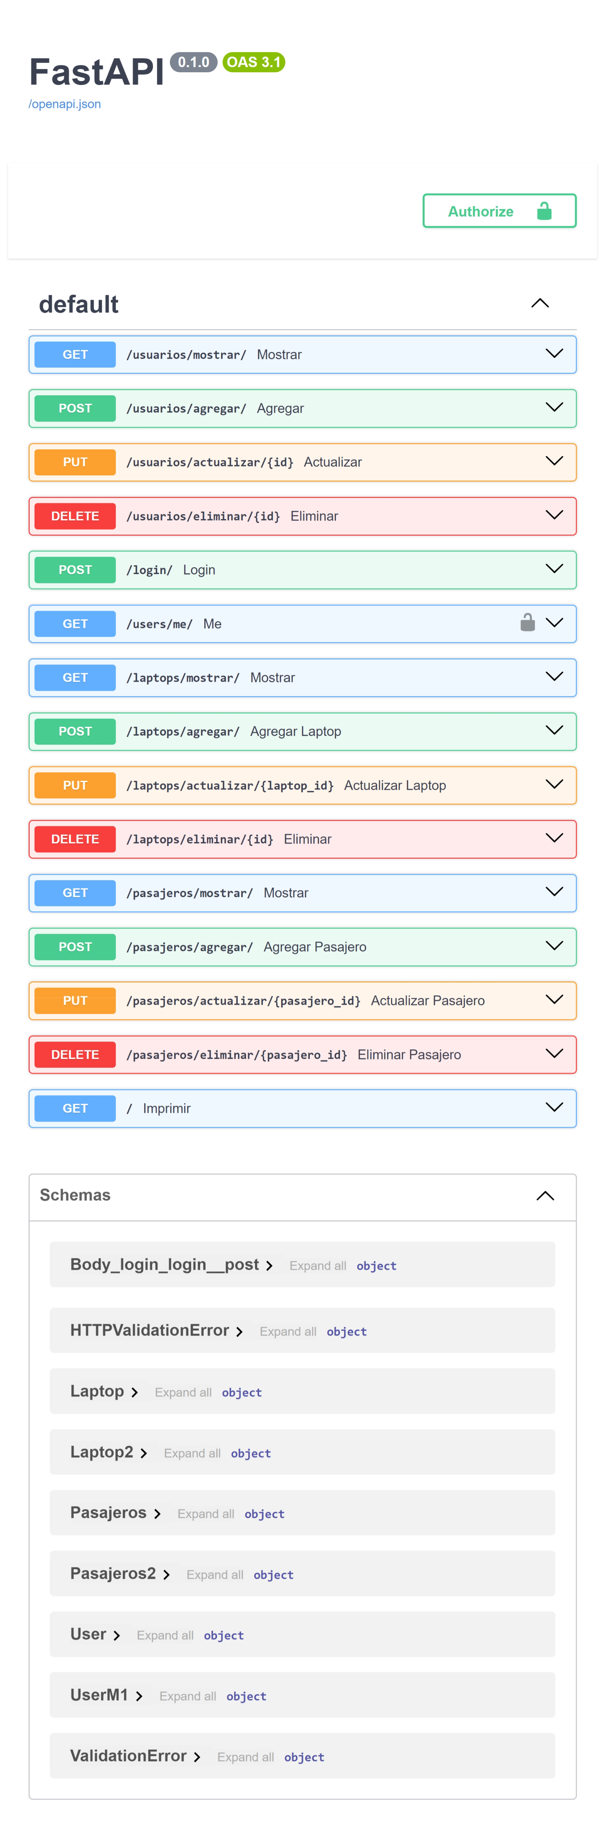
Swagger

Slide 15

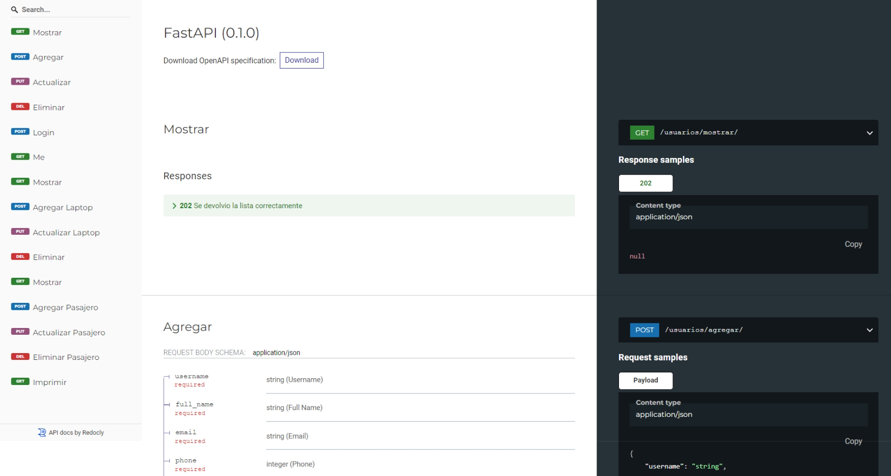
Redocly

Slide 16
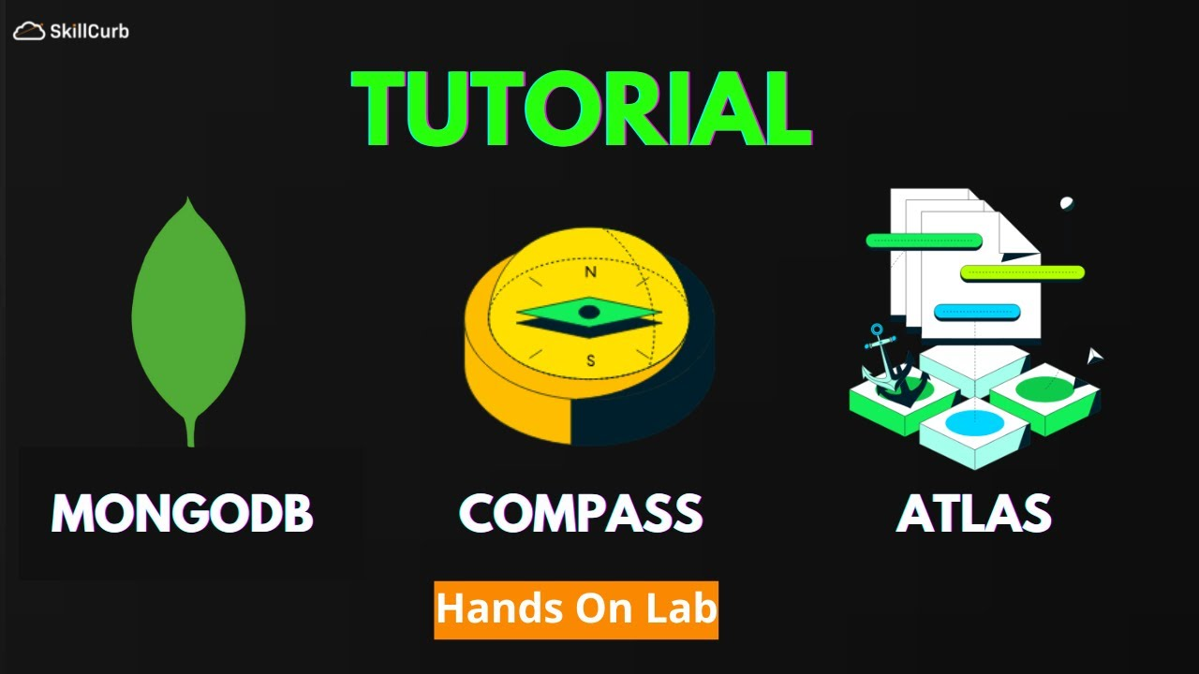
MongoDB Atlas y MongoDB Compass: Ventajas, Desventajas y diferencias

Slide 17
MongoDB Atlas y MongoDB Compass
MongoDB Atlas es un servicio de base de datos en la nube que facilita el escalado y la administración rápida de bases de datos no relacionales. En cambio, MongoDB Compass es una herramienta de visualización y análisis de datos que proporciona una interfaz gráfica para explorar y manipular datos almacenados en la base de datos MongoDB.

Slide 18

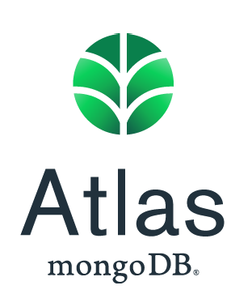
Ventajas de MongoDB Atlas
Escalabilidad horizontal sin interrupciones
Recuperación ante desastres, automatizada y fácil de usar
Seguridad avanzada y cumplimiento normativo

Slide 19

Desventajas de MongoDB Atlas
Costos
MongoDB Atlas puede ser costoso en comparación con otras opciones de bases de datos no relacionales.
Complejidad
MongoDB Atlas puede ser más complejo de configurar y mantener que otras opciones de bases de datos no relacionales.
Limitaciones de la nube
MongoDB Atlas tiene limitaciones en cuanto a la cantidad de almacenamiento y la capacidad de procesamiento en la nube.

Slide 20

Ventajas de MongoDB Compass
Interfaz Gráfica Intuitiva
Permite explorar y visualizar los datos de manera eficiente, facilitando la comprensión de la estructura y la distribución de los datos
Operaciones CRUD Simplificadas mediante operaciones visuales en lugar de comandos de consola

Slide 21
Desventajas de MongoDB Compass
Rendimiento
Puede ser menos eficiente en términos de rendimiento al utilizar la interfaz gráfica.
Puede requerir más recursos del sistema en comparación con el uso de la línea de comandos
Algunas funciones pueden requerir una conexión a Internet para descargar información adicional.

Slide 22
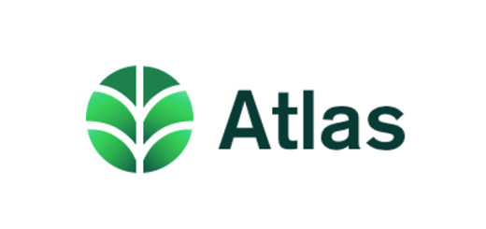
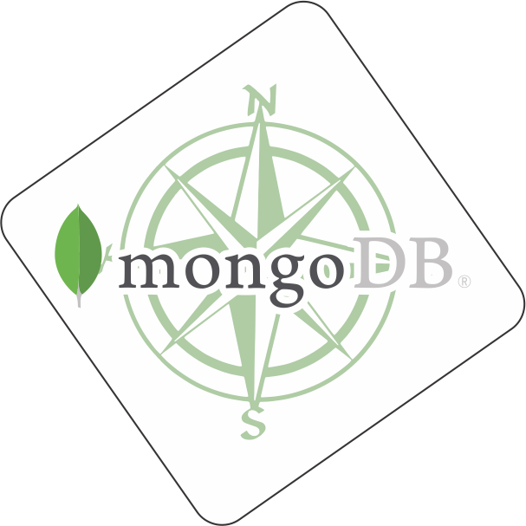
Diferencias entre MongoDB Atlas y MongoDB Compass
MongoDB Atlas
MongoDB Atlas es una base de datos en la nube completamente administrada que funciona en AWS, Azure y Google Cloud. Permite escalar horizontalmente con facilidad y ofrece opciones de seguridad y cumplimiento.
MongoDB Compass
MongoDB Compass es una herramienta de visualización de datos de MongoDB que proporciona una interfaz gráfica para que los desarrolladores interactúen de manera más intuitiva y eficiente con sus datos, permitiendo la creación, análisis y modificación de datos en MongoDB.

Slide 23
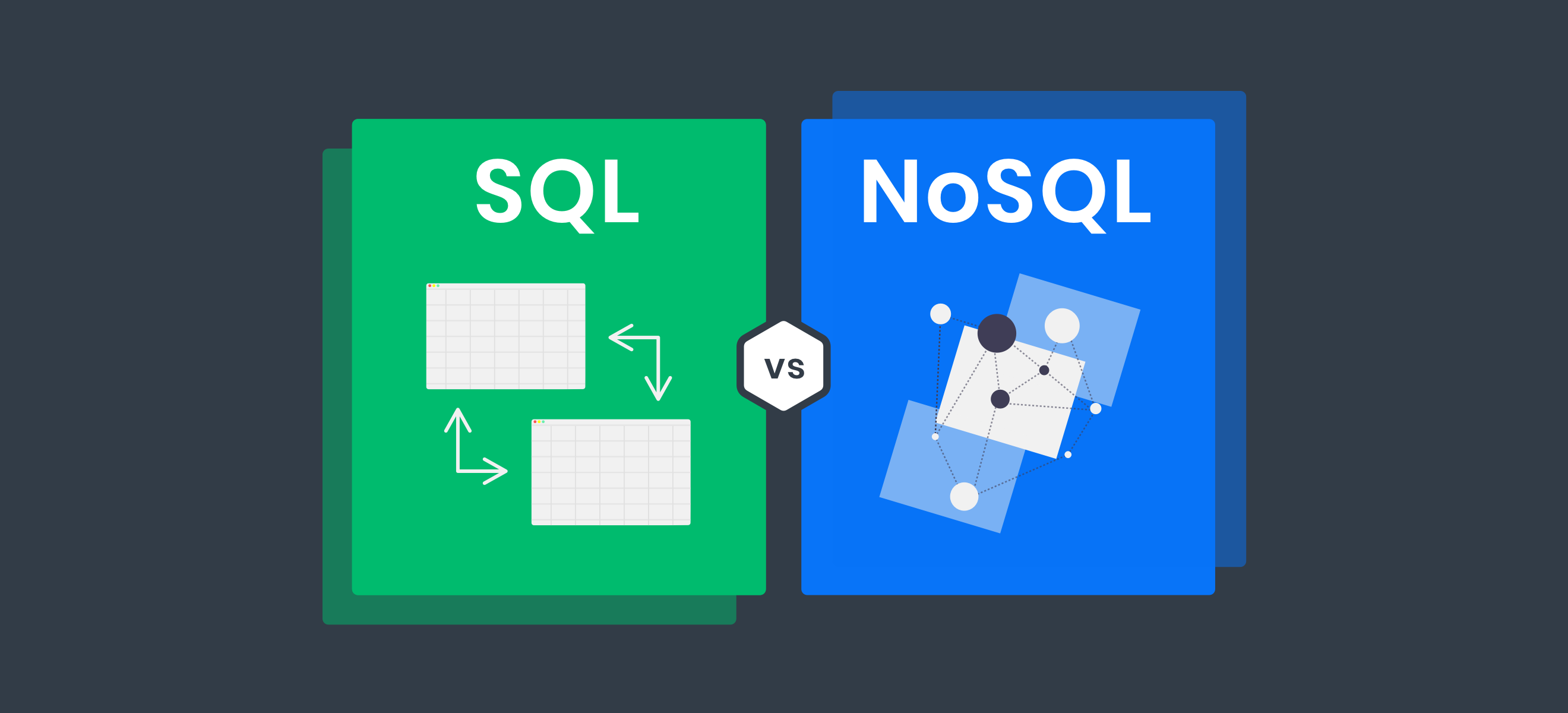
Bases de Datos no Relacionales
Las bases de datos NoSQL son una alternativa a las bases de datos relacionales tradicionales. A diferencia de estas últimas, las NoSQL permiten almacenar y procesar eficientemente grandes cantidades de datos no estructurados o semiestructurados mediante la flexibilidad en los esquemas y la utilización de modelos de datos como documentos, grafos y clave-valor.

Slide 24
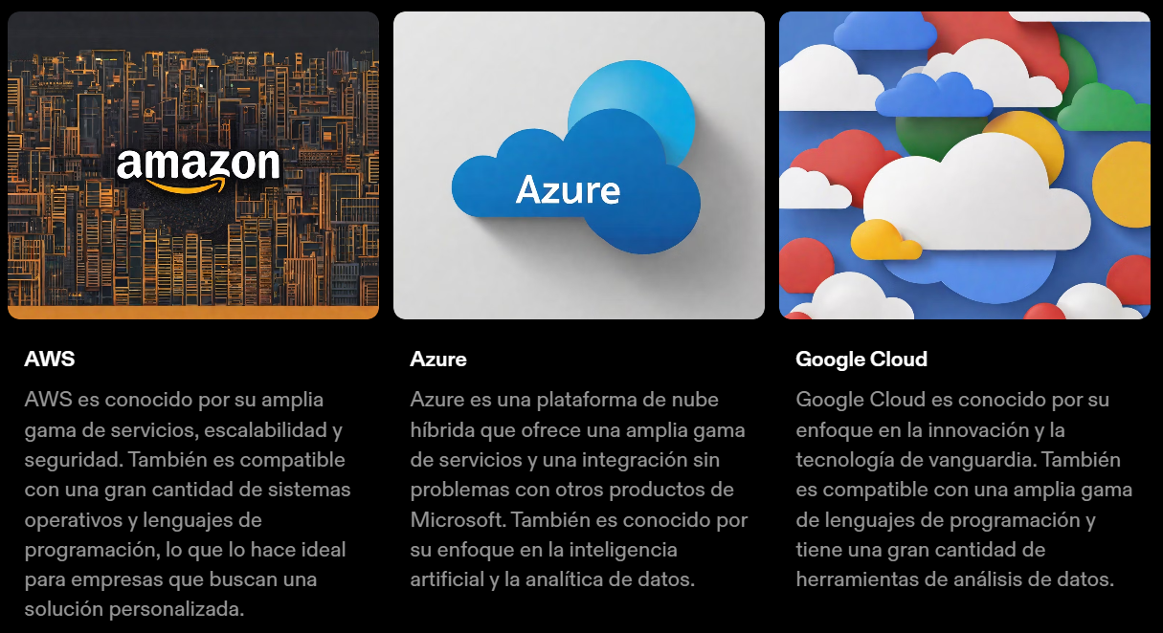
Comparación entre AWS, Azure, and Google Cloud
AWS
AWS es conocido por su amplia gama de servicios, escalabilidad y seguridad. También es compatible con una gran cantidad de sistemas operativos y lenguajes de programación, lo que lo hace ideal para empresas que buscan una solución personalizada.
Azure
Azure es una plataforma de nube híbrida que ofrece una amplia gama de servicios y una integración sin problemas con otros productos de Microsoft. También es conocido por su enfoque en la inteligencia artificial y la analítica de datos.
Google Cloud
Google Cloud es conocido por su enfoque en la innovación y la tecnología de vanguardia. También es compatible con una amplia gama de lenguajes de programación y tiene una gran cantidad de herramientas de análisis de datos.

